Slide 1
AMIGURIMIS
PELCUHES DE CROCHET
Herrera Coss y León Andrea Sofía
Ávila Sandoval Rosa María Guadalupe

Slide 2
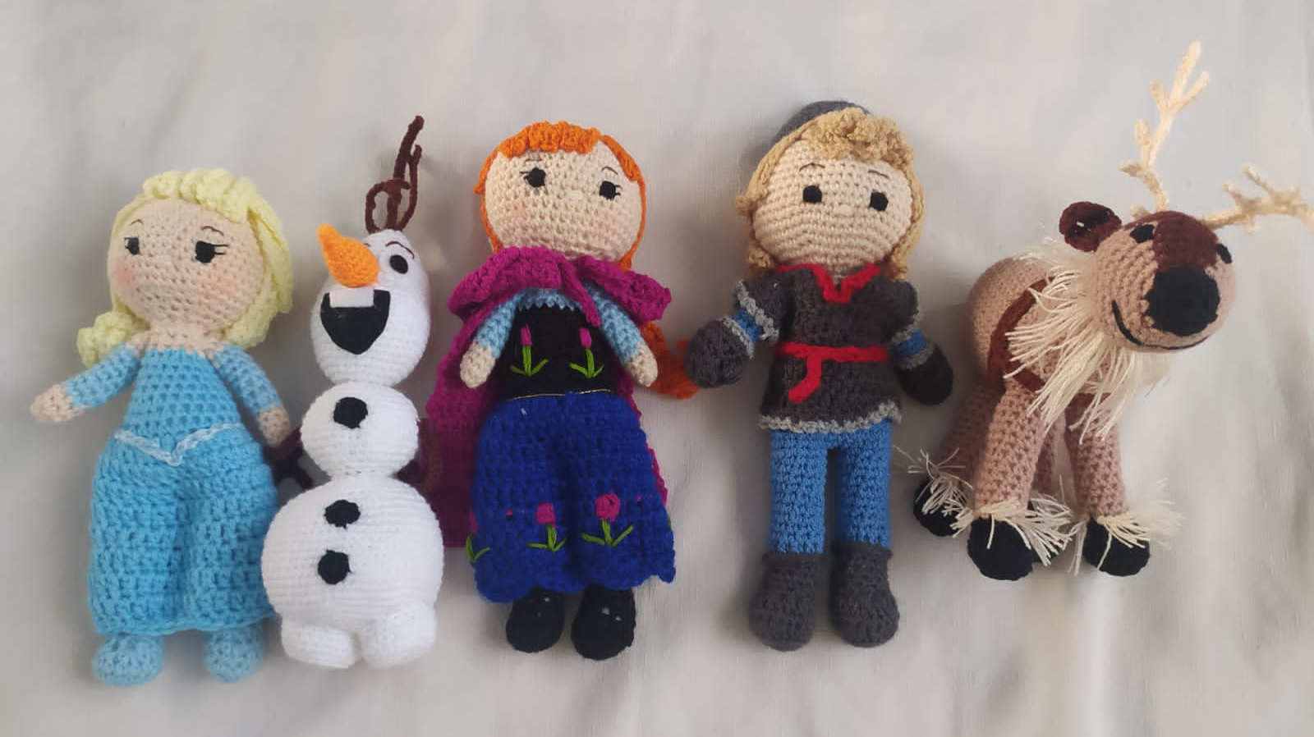
INTRODUCCIÓN
Se aplicaran los conocimientos adquiridos en Diseño Gráfico y Marketing en los muñecos amigurimis, los cuales son peluches a corchet.

Slide 3
ANTECEDENTES
Sus ventas sólo se han dado gracias a recomendaciones de clientes o familiares.
No ha sido muy amplia o efectiva la venta de su producto.
Carece de un acceso directo para ver fotografías del producto.

Slide 4
JUSTIFICACIÓN
PROPUESTA
El producto no cuenta con una identidad visual definida ni con ninguna presencia en redes sociales.
Nuestra propuesta consiste en darle una identidad a la marca, al igual que crear presencia en Internet.

Slide 5
METAS
Proporcionar identidad y formalidad a la marca.
Otorgar al producto un mayor alcance.

Slide 6
OBJETIVOS
01
03
05
02
04
06
Logotipo
Identidad
Fotografías
Sencillo pero a la indentificable.
Definir un logotipo, tipografía, paleta de colores.
Fotografías de buena calidad del producto.
Redes sociales
Tarjetas
Página Web
Crear un perfil de calidad en Instagram.
Hechas con el objetivo de darlas junto con la entrega del producto.
Con el objetivo de tener un mayor alcance.

Slide 7



HERRAMIENTAS

Slide 8
ALCANCES
Corto Plazo
Mediano Plazo
Largo Plazo
Definir la identidad de la marca (logotipo, paleta de colores y tipografías).
Creación de bocetos.
Tomar fotografías.
Presencia en redes sociales.
Creación de sitio web.
Creación de tarjetas.
Sitio web funcionando.
Mayor alcance del producto.

Slide 9
RIESGOS
No se logren los objetivos principales.
Pérdida de archivos donde se encuentren los avances.

Slide 10
ORGANIZACIÓN
Agenda completa con actividades y fechas.
Evaluar el avance cada semana.
Juntas con el cliente para asegurarnos que le guste el trabajo y si es necesario hacer modificaciones a tiempo

Slide 11
COMUNICACIÓN
Whatsapp
Videollamadas

Slide 12
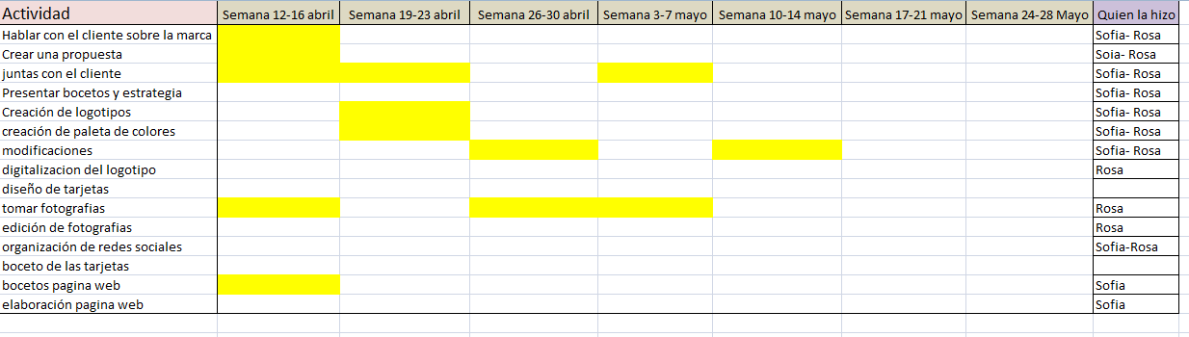
Diagrama de Gantt

Slide 13
AVANCES

Slide 14

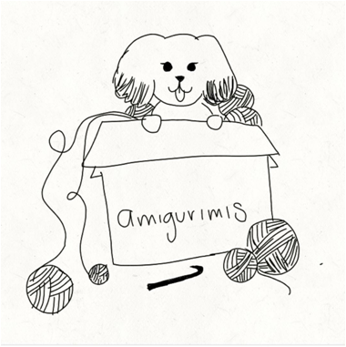
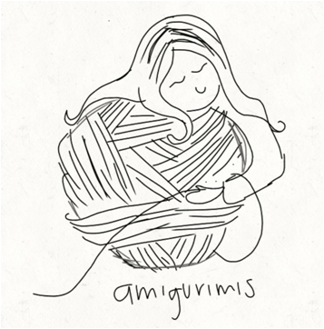

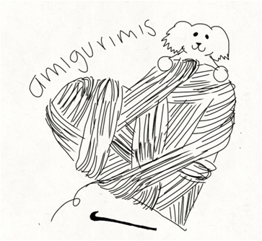
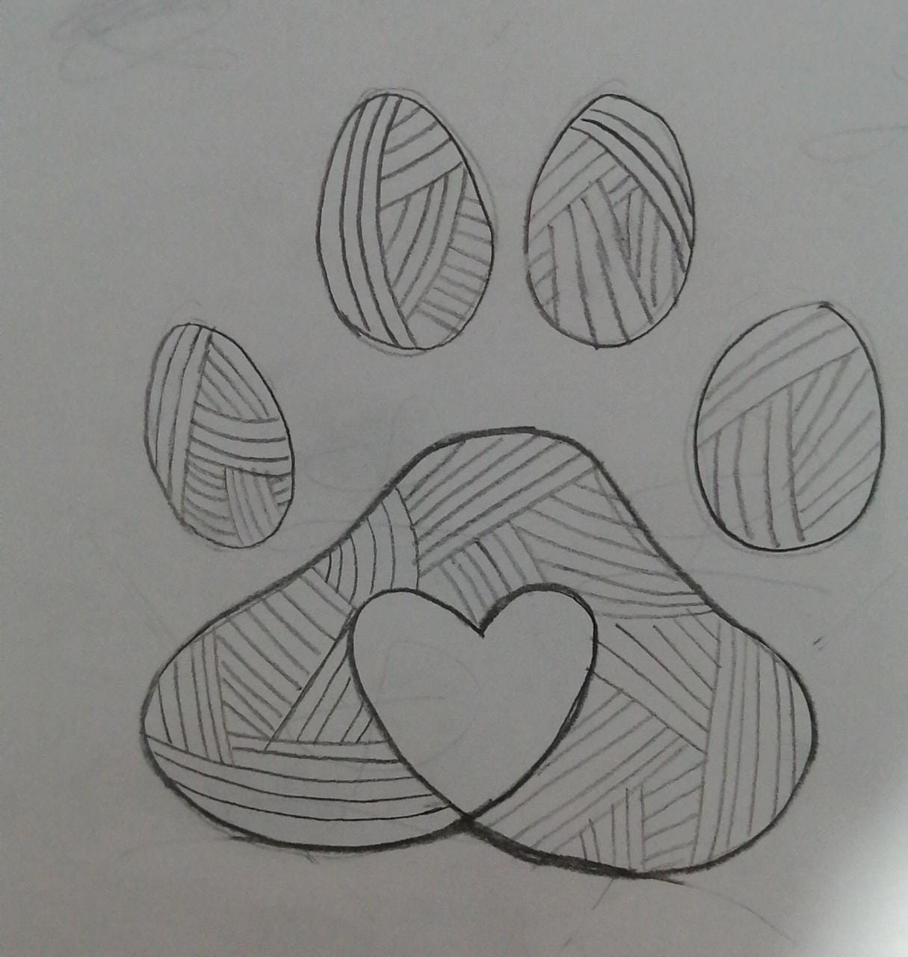
IDENTIDAD DE LA MARCA
Bocetos logotipo

Slide 15
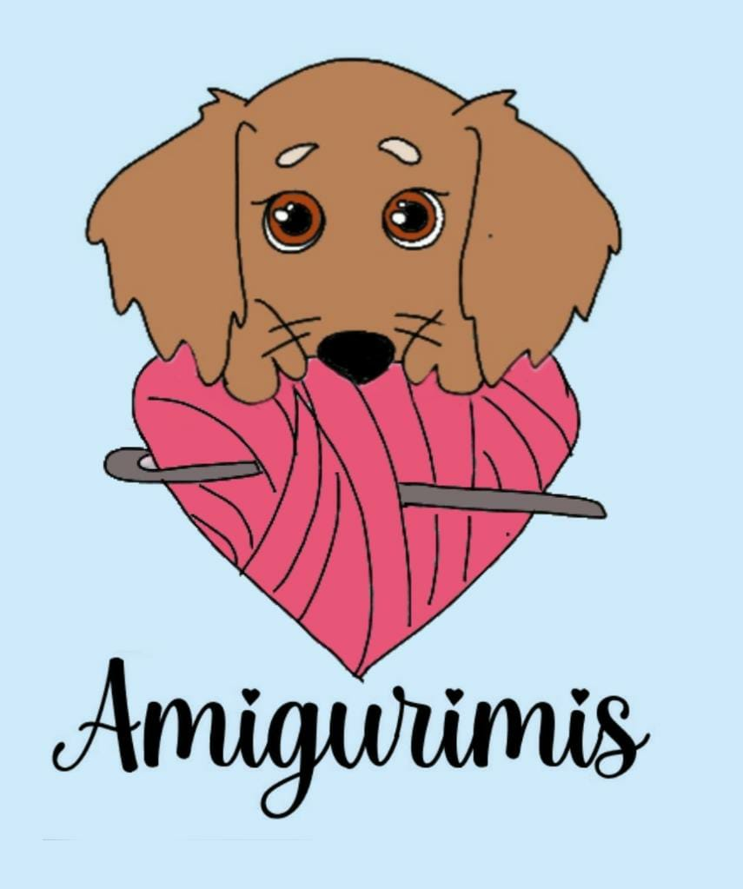
Boceto logo

Slide 16
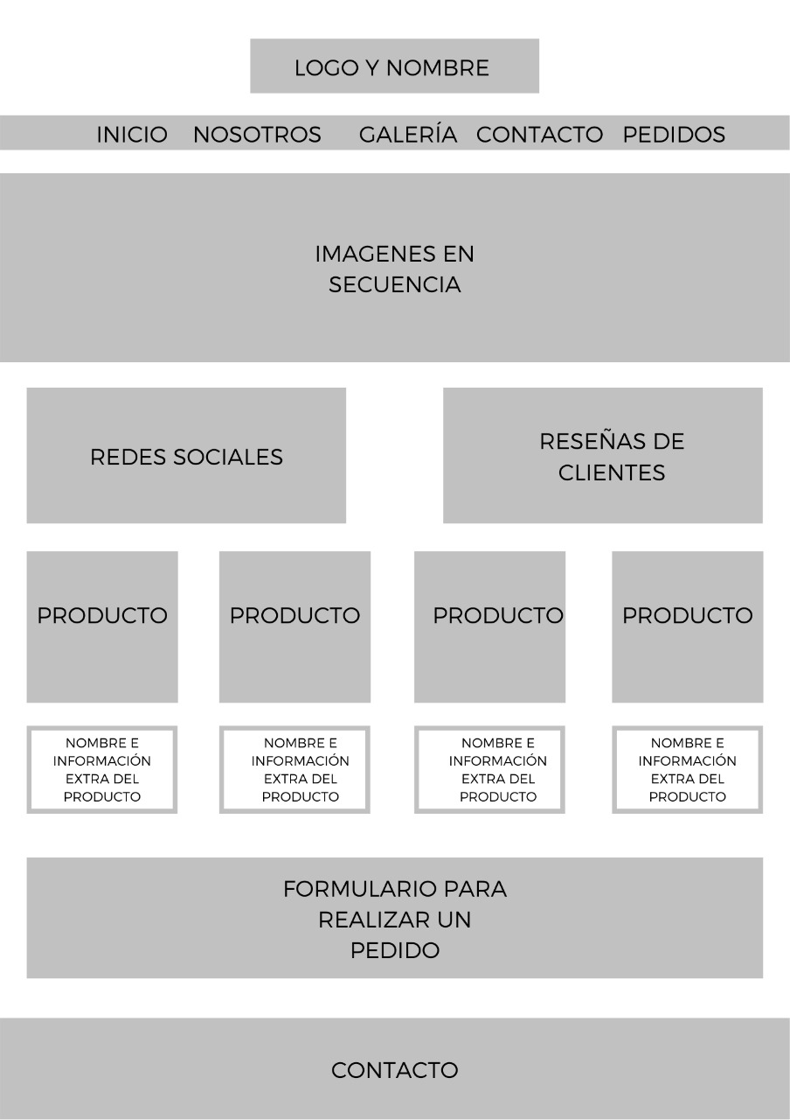
PÁGINA WEB

Slide 17

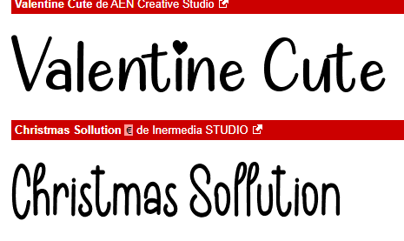

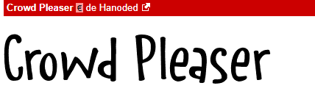
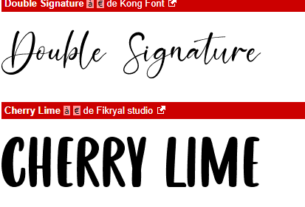

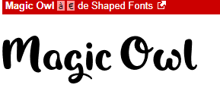
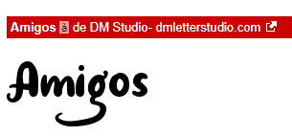


TIPOGRAFÍAS

Slide 18
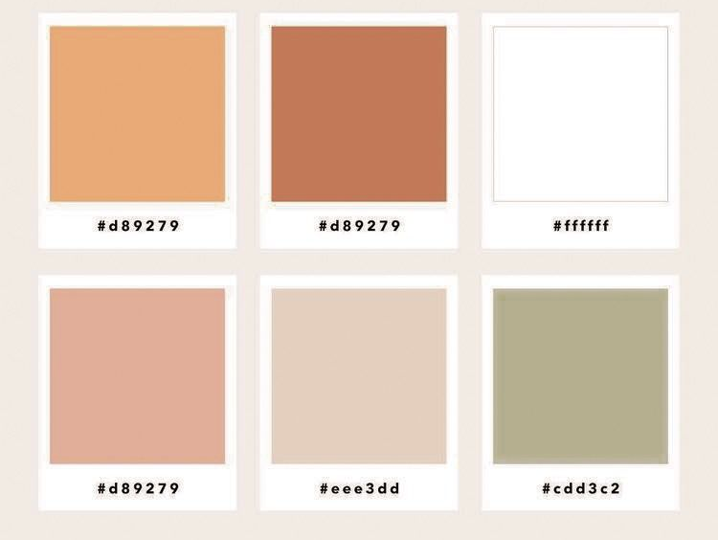
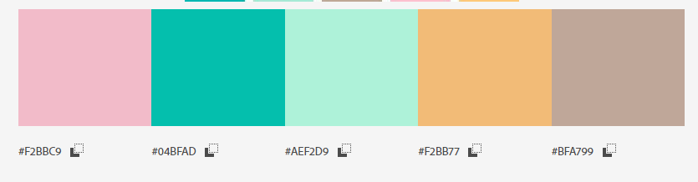
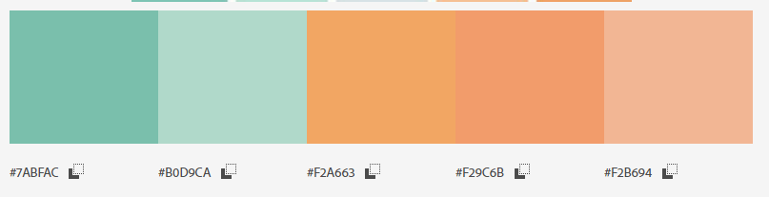
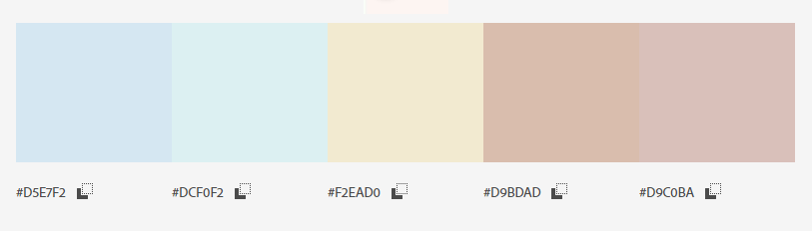
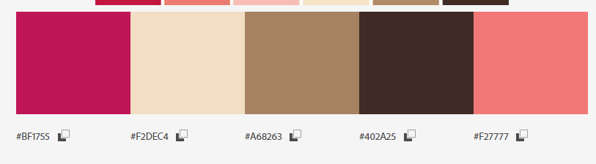
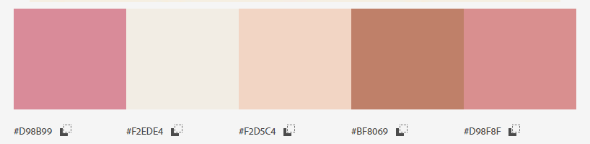
OPCIONES DE PALETAS DE COLORES

Slide 19
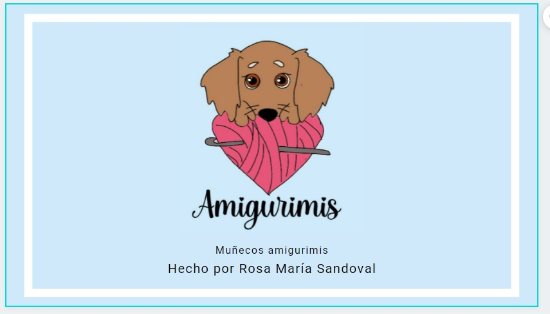
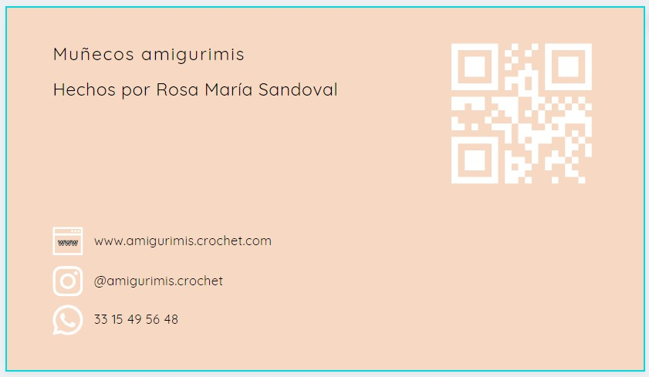
TARJETAS DE PRESENTACIÓN
Bocetos

Slide 20
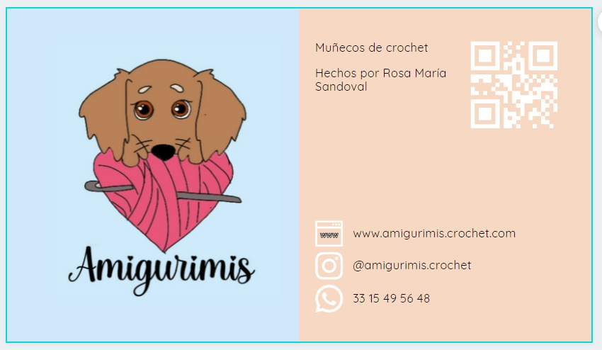

Slide 21
IMAGEN DE LA MARCA

Slide 22

LOGO DEFINITIVO

Slide 23

TIPOGRAFÍA DEFINITIVA
Utilizada para el logo

Slide 24
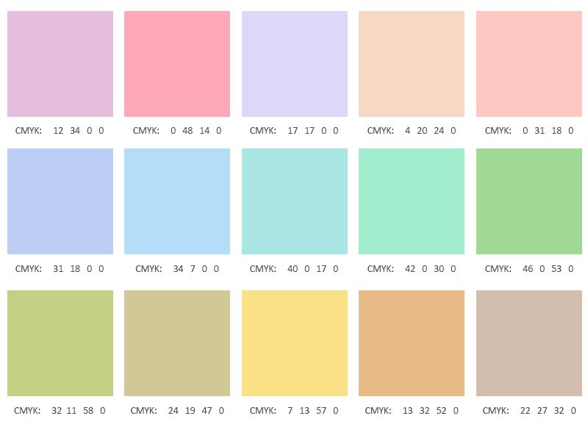
PALETA DE COLORES DEFINITIVA

Slide 25
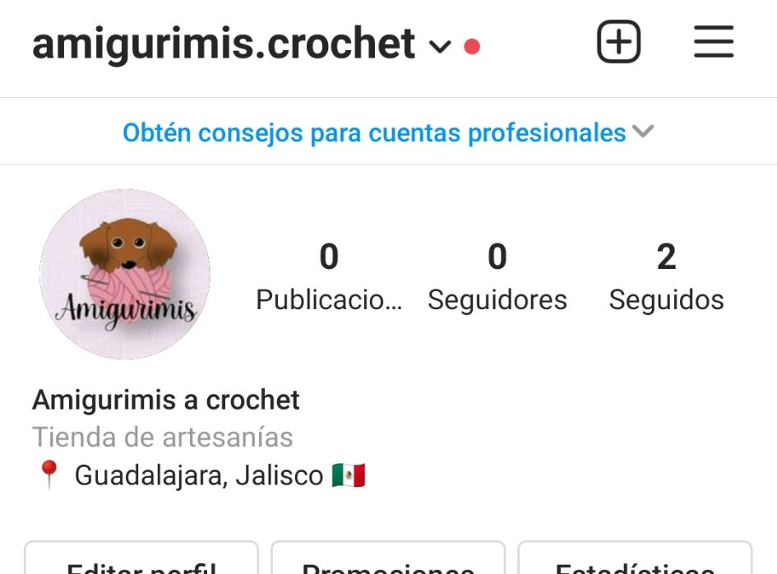
PERFIL EN INSTAGRAM

Slide 26
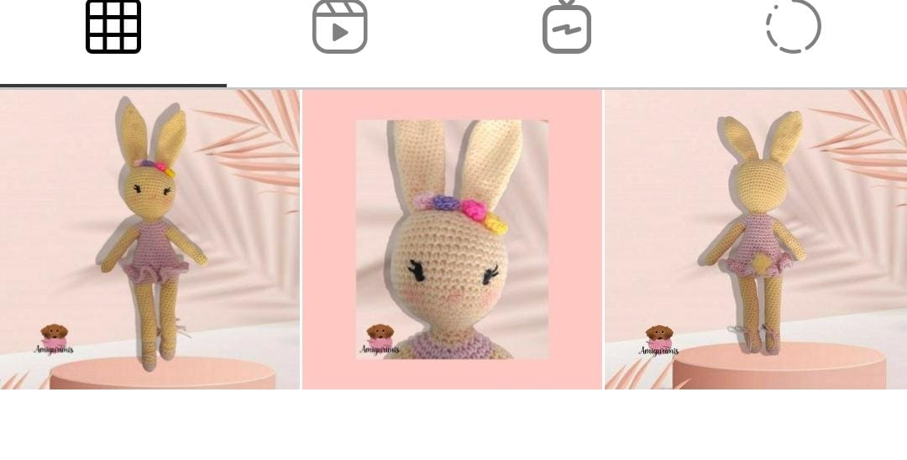
PROPUESTA PARA EL FEED

Slide 27
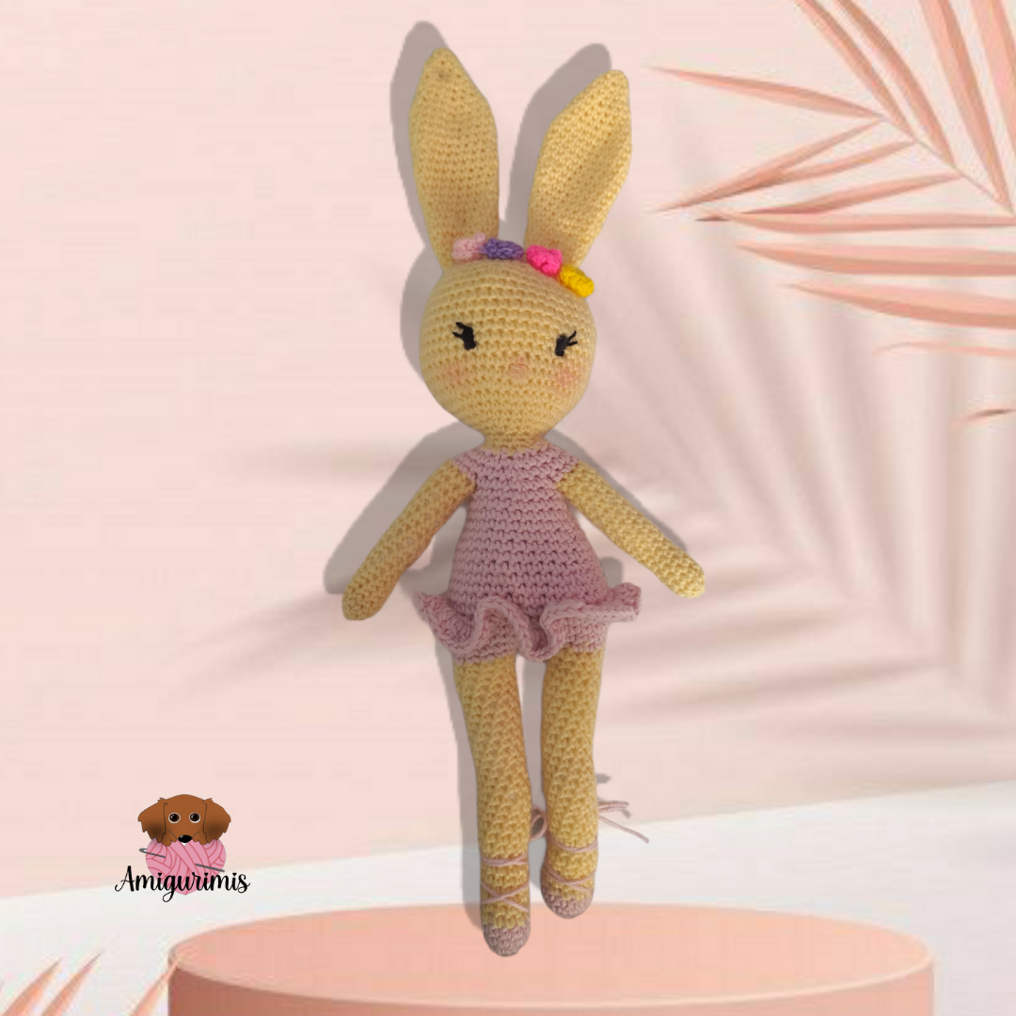
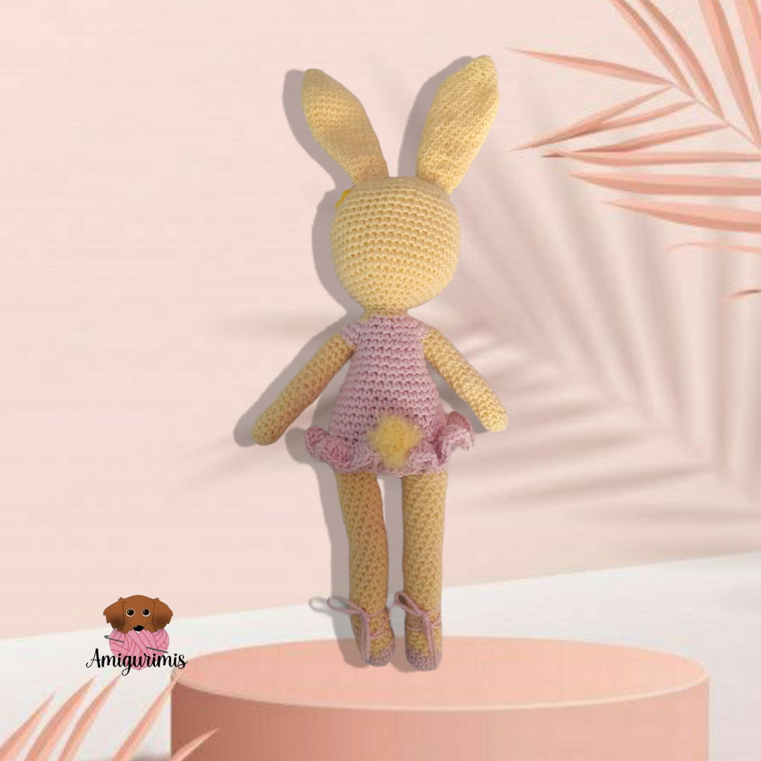
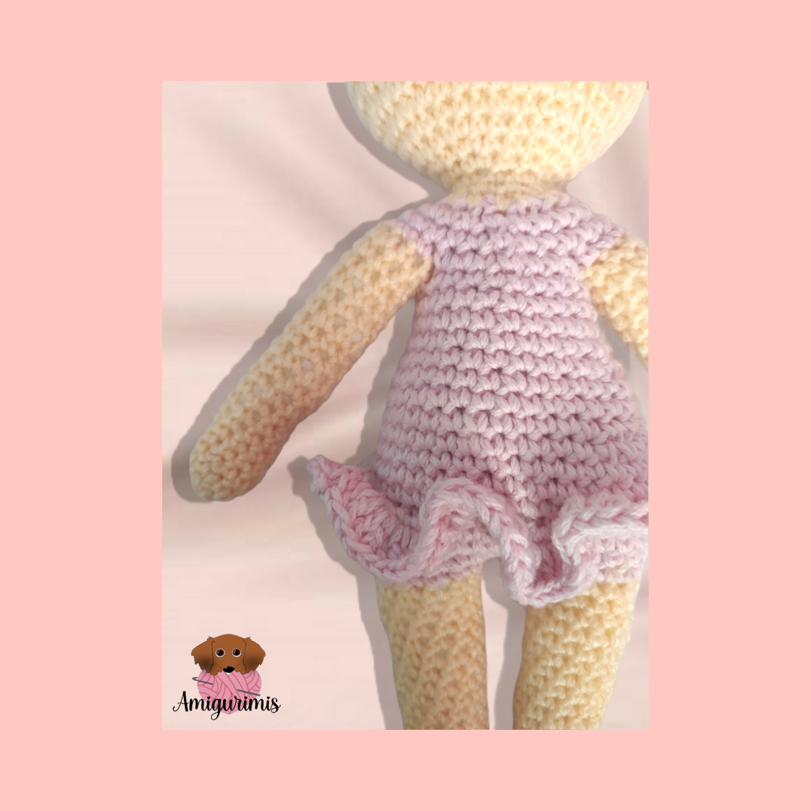
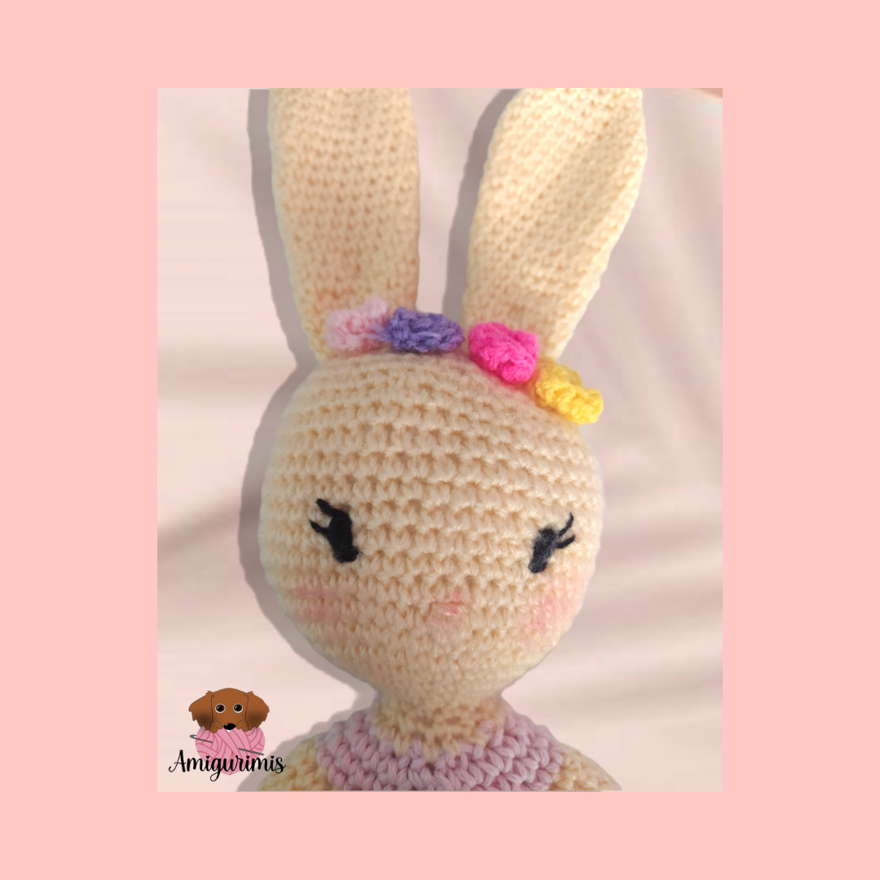
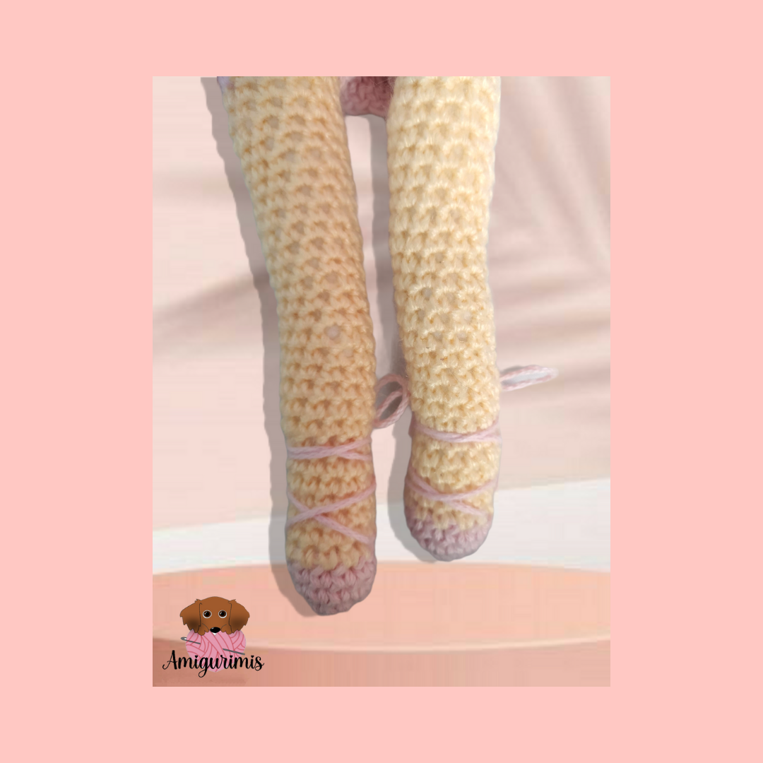
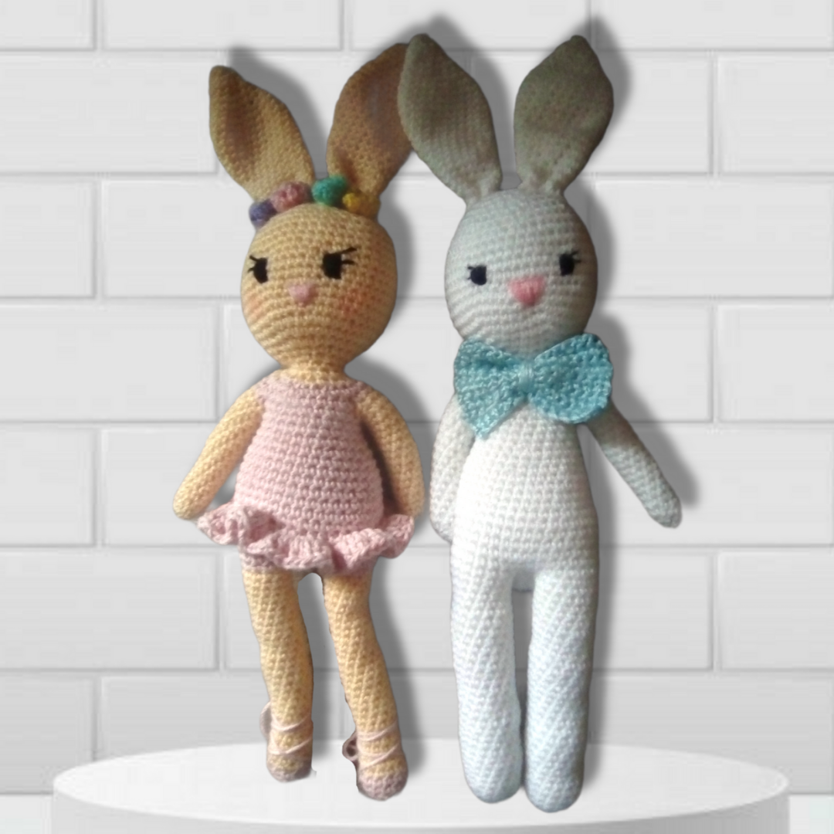

Slide 28
PROBLEMAS
Modificaciones en el logo no planeadas (nos retrasó).
Las fuentes que habíamos elegido no las encontramos y tuvimos que recurrir a opciones de dafont.

Slide 29
ASPECTOS MENCIONADOS
En el video se leyeron las diapositivas, no se dió información extra.
En ocasiones, se repetían la misma información en varias diapositivas.
Sólo una persona no habló durante el vídeo.

Slide 30
GRACIAS
Herrera Coss y León Andrea Sofia
andrea.herrera4198@alumnos.udg.mx
Ávila Sandoval Rosa María Guadalupe
rosa.avila4197@alumnos.udg.mx
6° Turno matutino
Taller Integrado de Diseño y TIC’s
Escuela Vocacional
Universidad de Guadalajara

